Slide 1
NFN-richtlijn Mineraal-en botstoornis bij CKD
gebaseerd op
KDIGO 2017 Clinical Practice Guideline Update for the Diagnosis, Evaluation, Prevention, and Treatment of Chronic Kidney Disease–Mineral and Bone Disorder (CKD–MBD)

Slide 2
Werkgroepleden
Dr. A. Adema
Prof. dr. M.H. de Borst
Dr. B. van Dam
Dr. J.W. Groothoff
Dr. S.A. Nurmohamed
Drs. M.K. Schoutteten
Prof. dr. M. Vervloet

Slide 3
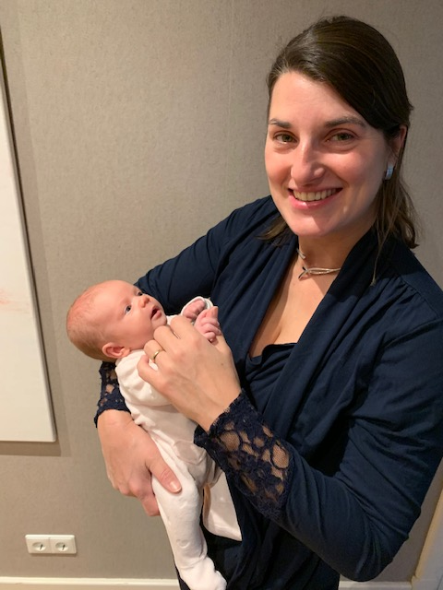

Slide 4
Gradatie aanbevelingen
Grade | Implications
 | Patients | Clinicians | Policy
Level 1 “We recommend” | Most people in your situation would want the recommended course of action and only a small proportion would not. | Most patients should receive the recommended course of action. | The recommendation can be adopted as a policy in most situations.
Level 2 “We suggest” | The majority of people in your situation would want the recommended course of action, but many would not. | Different choices will be appropriate for different patients. Each patient needs help to arrive at a management decision consistent with her or his values and preferences. | The recommendation is likely to require debate and involvement of stakeholders before policy can be determined.

Slide 5
Gradatie kwaliteit bewijs

Slide 6
Diagnostiek: laboratorium
Aanbevolen controle intervallen:
Nb: vaker bij CKD-MBD behandeling of bij afwijkingen of bij progressie nierschade
 | calcium | fosfaat | PTH | alk fos
G3a+b | 1x/6-12m | 1x/6-12m | ? | ?
G4 | 1x/3-6m | 1x/3-6m | 1x/6-12m | 1x/12m
G5+G5D | 1x/1-3m | 1x/1-3m | 1x/3-6m | 1x/12m

Slide 7
Diagnostiek: 25-OHD
Deficiënt < 30 nmol/L
Insufficiënt 30-50 nmol/L
In Nederland: bij CKD zeer vaak < 50 nmol/L
Bij suppletie 800IE/dg of 50.000IE/mnd vrijwel altijd veilige range (30-100nmol/L)
> Overweeg om niet te meten

Slide 8
Diagnostiek: osteoporosis
2017:
KDIGO suggereert het maken van botdensitometrie bij stadium G3a-5D met risicofactoren voor osteoporose, indien dit effect heeft op de behandelkeuze.
Gradatie 2B
2009:
KDIGO suggereert niet routinematig botdensitometrie te verrichten bij stadium G3a-5D.
Gradatie 2B
Opmerking werkgroep: DXA-scan kan heel goed fractuurrisico inschatten, maar zegt helemaal niets over de histologie > medebepalend voor indicatie botbiopt
De therapeutische consequentie > maatregelen voor valpreventie of medicamenteus.

Slide 9
Diagnostiek: botbiopt
2017:
Bij patiënten met CKD G3a-5D acht KDIGO het redelijk om een botbiopt te verrichten als de kennis van het type renale osteodystrofie behandelconsequenties heeft
Gradatie geen
2009:
Indicaties oa:
onverklaarde fracturen, botpijn, onverklaarde hypercalciemie/hypofosfatemie, verdenking aluminium toxiciteit, mogelijk start bisfosfonaten
Gradatie geen
Opmerking werkgroep: In de praktijk is de indicatie voor een botbiopt beperkt. Vanwege algemene terughoudendheid in het gebruik van hoge doses calciumhoudende fosfaatbinders of van bisfosfonaten ontbreken vaak de therapeutische consequenties.

Slide 10
Behandeling
2017:
Bij behandeling CKD-MBD bij G3a-5D overwegen
- Wat is de trend van de waarde?
Zijn de waarden binnen de targetgrenzen?
Wat is de samenhang tussen verschillende waarden? Hierbij kan ook het meten van alkalische fosfatase (AF) van belang zijn.
Gradatie geen
Opmerking werkgroep: Prognostische waarde van een bepaalde CKD-MBD biomarker hangt af van de overige biomarkers, behandeling van een biomarker kan onbedoeld effect hebben op andere markers

Slide 11
Behandeling: targets
2017:
Bij patiënten met CKD G3a-5D:
Verlaging fosfaat richting normaal (<1.3 mmol/L) (2C)
Vermijd hypercalciëmie (2C)
Kinderen: calcium naar waarden normaal voor de leeftijd (2C)
PTH binnen 2-9x bovengrens normaal
2009:
Bij patiënten met CKD G3a-5D:
- Behoud fosfaat normaal (0.9-1.3 mmol/L) bij G3a-5, verlaag richting normaal bij 5D (2C)
- Behoud calcium 2.1-2.4 mmol/L (2D)
PTH binnen 2-9x bovengrens normaal
Opmerking werkgroep: Alleen hyperfosfatemie behandelen, 3 manieren: dieet, fosfaatbinders, intensiveren dialyseschema

Slide 12
Behandeling hyperfosfatemie: Dieet
Bij patiënten met CKD G3a-5D suggereren we om primair de dagelijkse fosfaatintake te beperken als behandeling voor hyperfosfatemie, eventueel in combinatie met andere behandelingen. Wij achten het redelijk om de bron van fosfaat (dierlijk, plantaardig, additieven) te bespreken tijdens voedingsadviezen.

Slide 13
Behandeling: calciumhoudende fosfaatbinders
2017:
Volwassenen:
Beperk altijd gebruik van calcium-houdende fosfaatbinders (2B)
Kinderen:
Type fosfaatbinder afhankelijk van serum calcium (niet gegradeerd)
2009:
Beperk gebruik calciumhoudende fosfaatbinders indien hypercalciëmie, vaatcalcificaties, laag PTH, adynamisch bot
Opmerking werkgroep: In tegenstelling tot eerdere richtlijn, waarbij totale dosis calcium 1500mg redelijk werd geacht geen veilige bovengrens, beperkt bewijs voor schadelijk effect calciumdosis <2500mg

Slide 14
Dialysaatcalcium (incl PD)
Bij patiënten met CKD G5D suggereren we om een dialysaatcalcium tussen 1.25 en 1.50 mmol/l in te stellen.
Gradatie 2C (was 2D)

Slide 15
Behandeling: “actief” vitamine D
2017:
Volwassenen:
CKD, geen dialyse >
Alleen bij ernstige en progressieve hyperparathyroidie
Kinderen:
Actief vitamine D kan overwogen worden om calcium in de normale range te houden
2009:
CKD, geen dialyse:
Bij hyperparathyroidie na correctie andere factoren
Opmerking werkgroep: naast calcitriol geldt dit ook voor alfacalcidol, paricalcitol.
In recente RCT werd geen verbetering bij gebruik actief vitamine D gevonden, maar wel verhoogd risico hypercalciëmie.

Slide 16
Behandeling: hyperparathyroidie
(Dialyse: > 9X bovengrens of progressief stijgend)
2017:
Dialysepatienten:
Calcimimetica, “actief” vitamine D of combinatie
2009:
Dialysepatienten
“Actief” vitamine D, calcimimetica of combinatie
Tevens
aanpassen calciumhoudende fosfaatbinders, calcimimetica, vit D afhankelijk van lab-waarden
Opmerking werkgroep: Bij patiënten met CKD G3a-5 niet-aan-dialyse is de optimale PTH-waarde niet bekend. We suggereren dat bij patiënten met progressief stijgende of persisterende PTH-waarden boven de bovengrens geëvalueerd wordt of behandelbare factoren aanwezig zijn, zoals hyperfosfatemie, hypocalciëmie, hoge fosfaatintake, en vitamine D-deficiëntie

Slide 17
Behandeling: parathyroidectomie
Bij ernstige hyperparathyroidie en onvoldoende respons medicamenteuze behandeling

Slide 18
Behandeling: osteoporose
Bij CKD3 + normaal PTH:
als bij de gewone bevolking.
Bij CKD G3a-5D + CKD-MBD + lage botdensitometrie en/of fracturen: suggereren we dat er bij de behandelkeuze rekening wordt gehouden met de grootte en de omkeerbaarheid van de biochemische afwijkingen en de progressie van CKD met daarnaast de overweging van een botbiopt.
Eerste 12 mnd post transplantatie en eGFR > 30 ml/min + lage BMD:
suggereren we dat behandeling met vitamine D, calcitriol/alfacalcidol, en/of antiresorptiemiddelen overwogen wordt

Slide 19
Kwaliteitsparameter: percentage patiënten met fosfaat < 1.5 mmol/L
Suggestie streef naar normaal fosfaat
Echter: niet bij patiënten met beperkte levensverwachting
Onderlinge vergelijkbaarheid centra > toch gehele groep

